Slide 1
웹 프레임 워크1
REACT 프로젝트
10팀 None-error
발표자 :가순원

Slide 2

0
10팀 소개
가순원
김은지
김민서
이지원
팀장
로직 통합인원 관리
팀원
API 기반 기능 구현
팀원
페이지 디자인
컴포넌트 배치
팀원
To-do list CRUD 구현

Slide 3
목차
1
2
3
4
5
주요 기능 및 장점
주요 화면 설명
활용 라이브러리 소개
계획대비 달성도
배운 점 &소감

Slide 4
1
주요 기능
: Calendar + to do list
1. React-calendar로 달력 구현
2. To do list 체크박스와 plant를 통해 달성률 표시
3. Map-box를 통해 위치 표시 가능

Slide 5
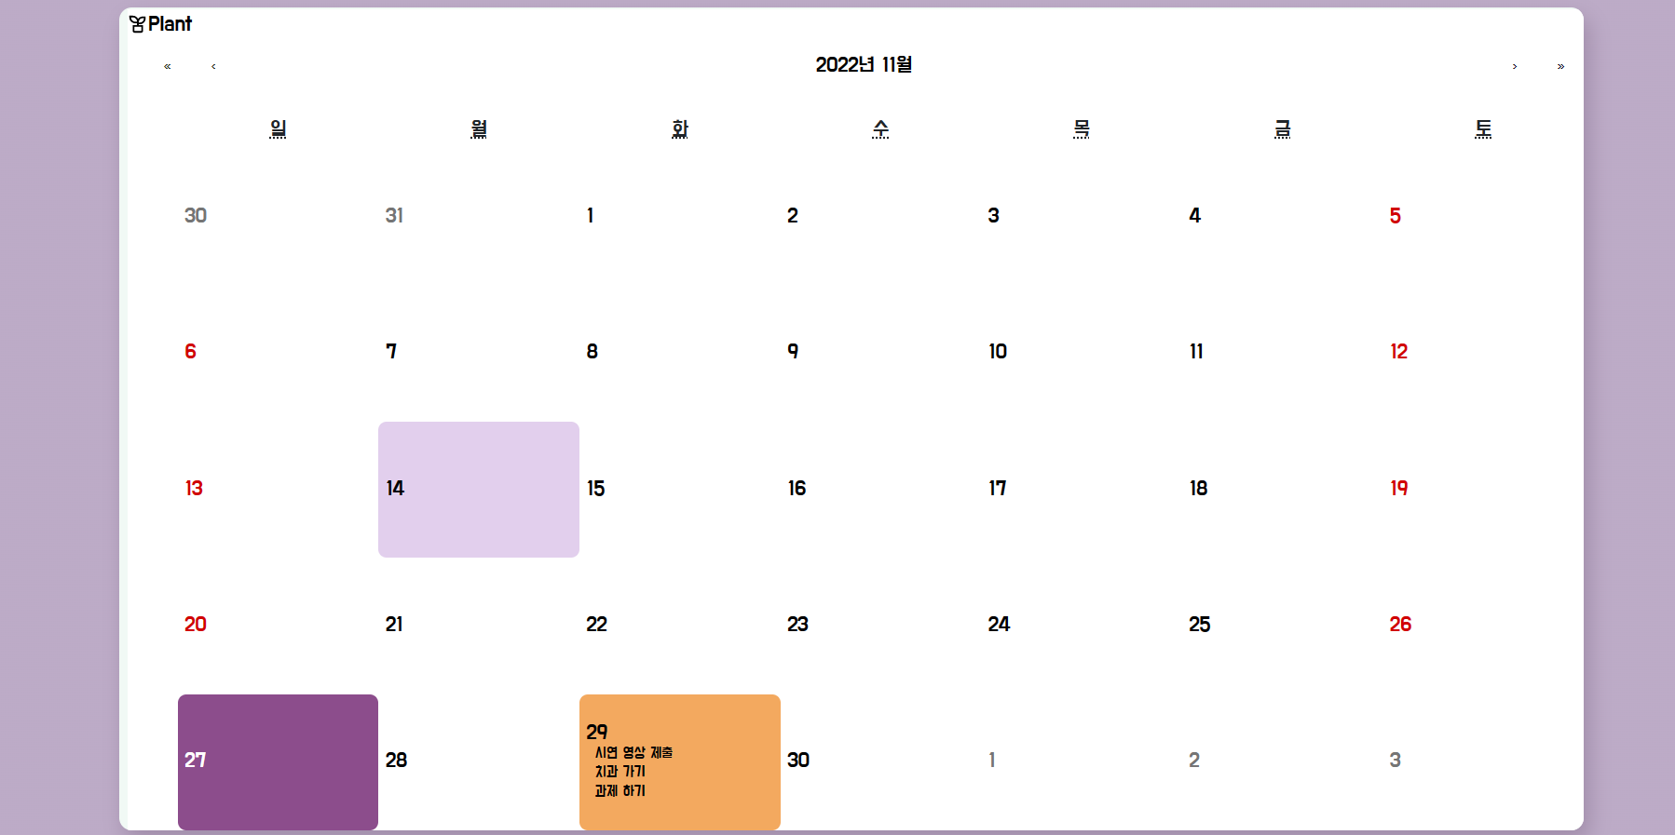
2
주요 화면 설명

Slide 6
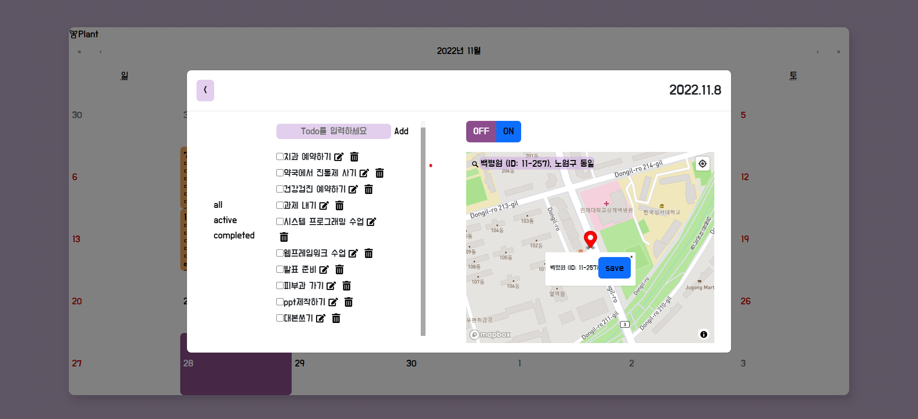
2
주요 화면 설명

Slide 7
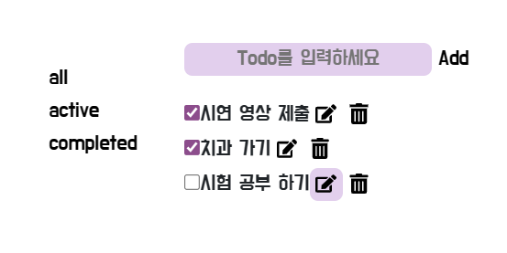
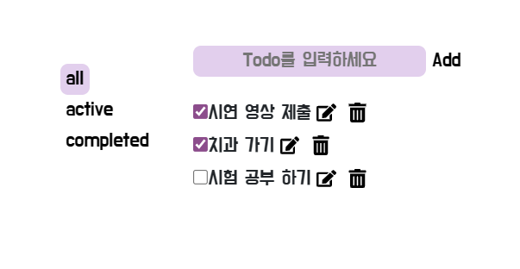
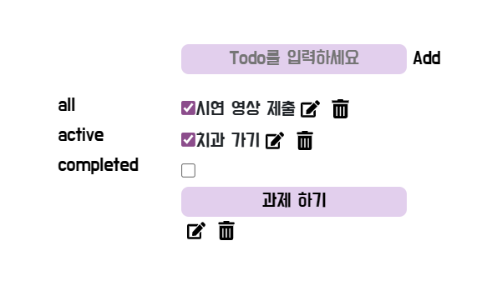
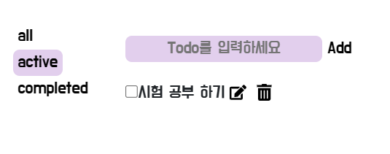
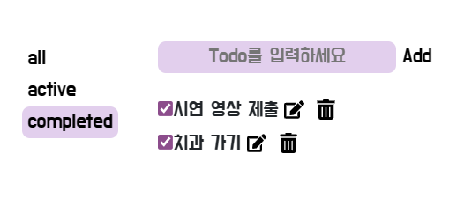
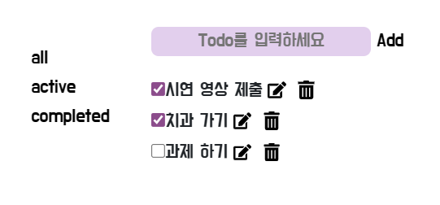
2
주요 화면 설명

Slide 8
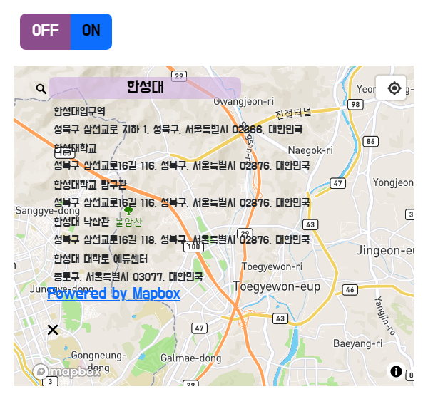
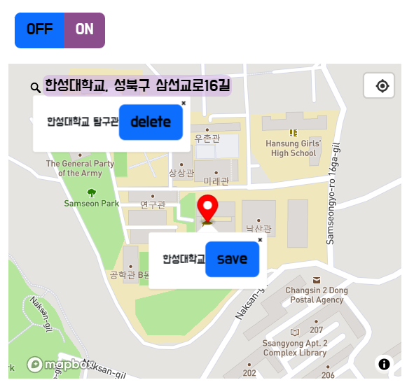
2
주요 화면 설명

Slide 9
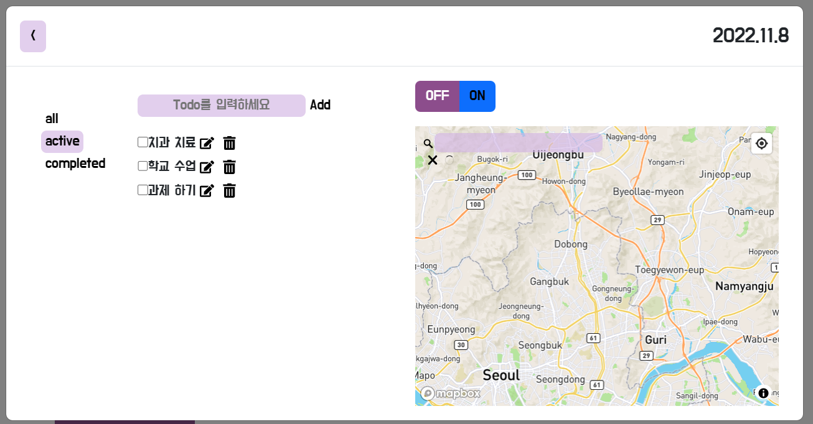
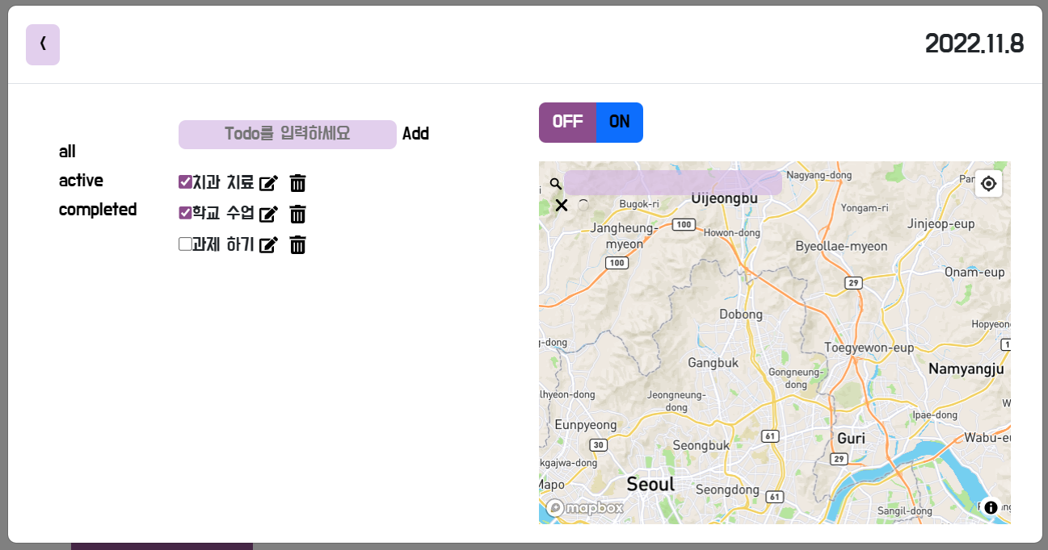
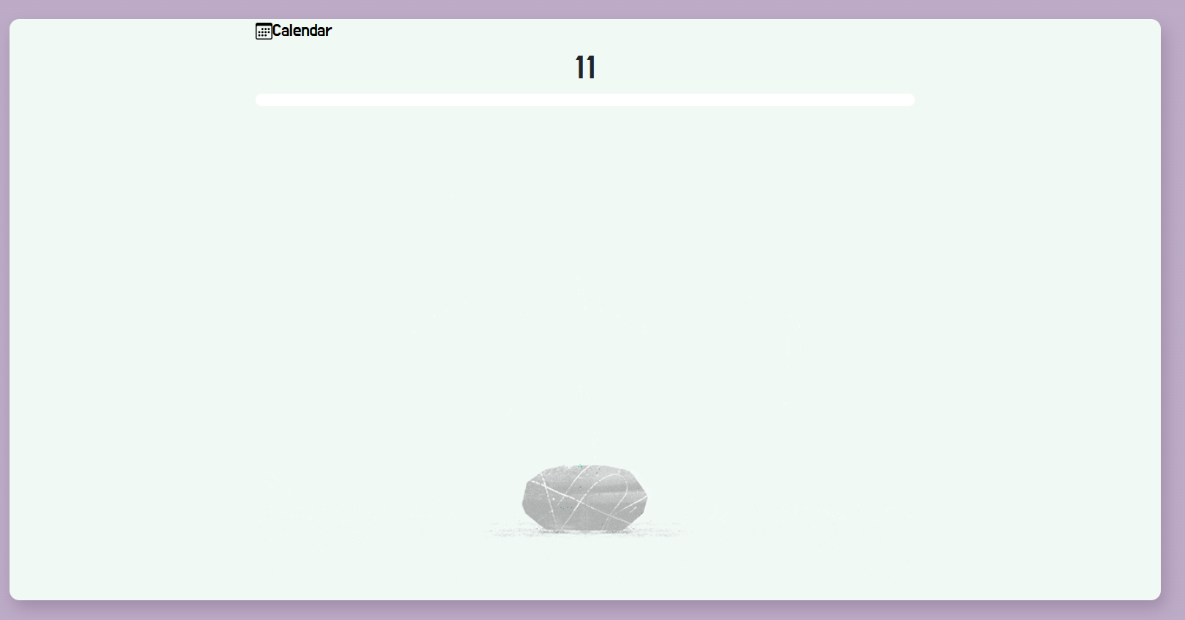
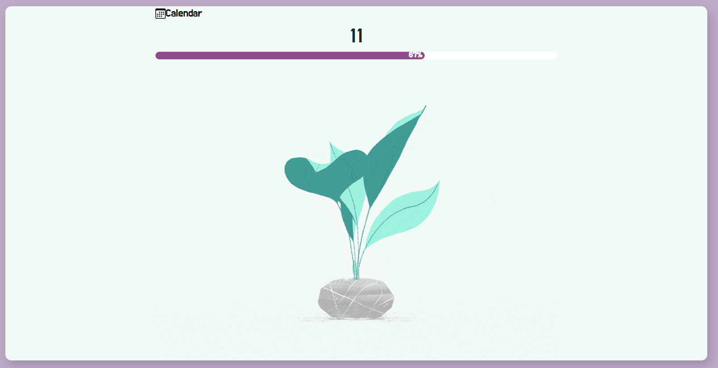
2
주요 화면 설명

Slide 10
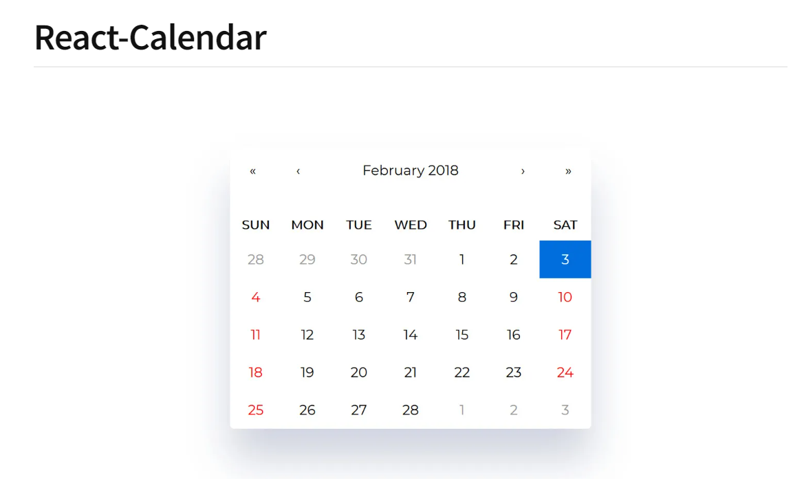
3
활용 라이브러리 소개
: React-Calendar
https://www.npmjs.com/package/react-calendar

Slide 11


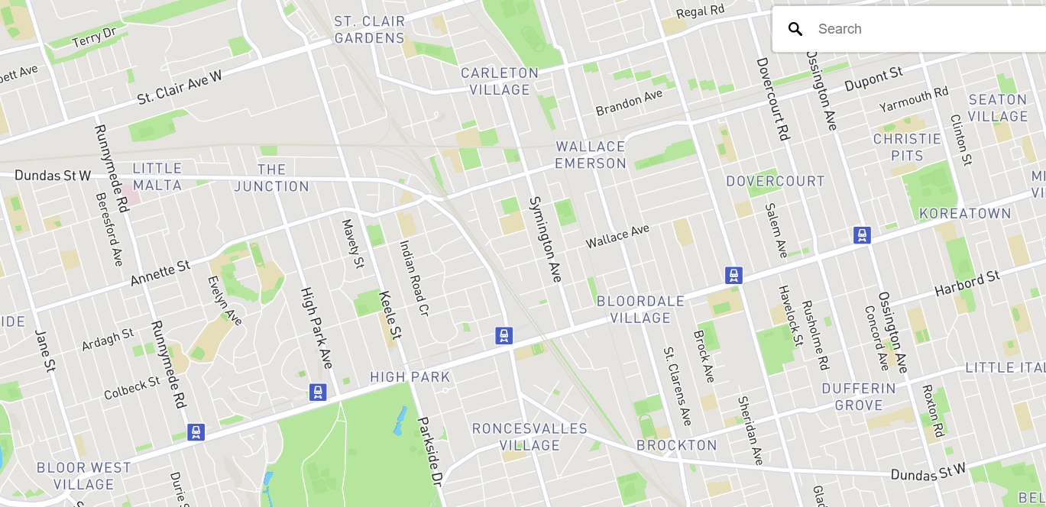
3
활용 라이브러리 소개
https://www.mapbox.com/

Slide 12


3
활용 라이브러리 소개

Slide 13
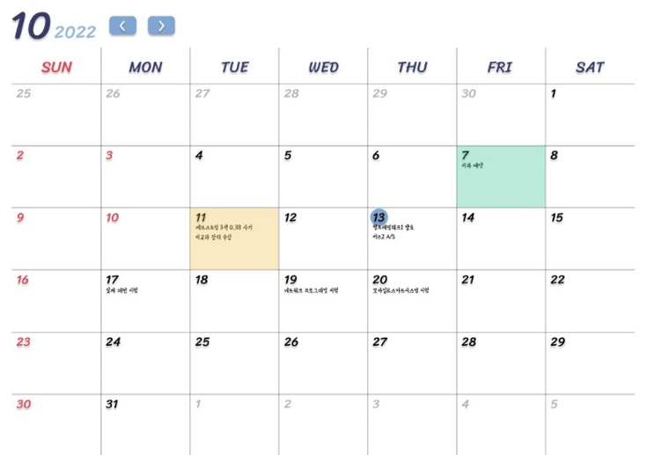
4
계획대비 달성도
실제 구현 UI
예상 UI

Slide 14
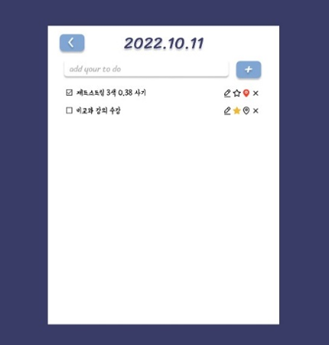
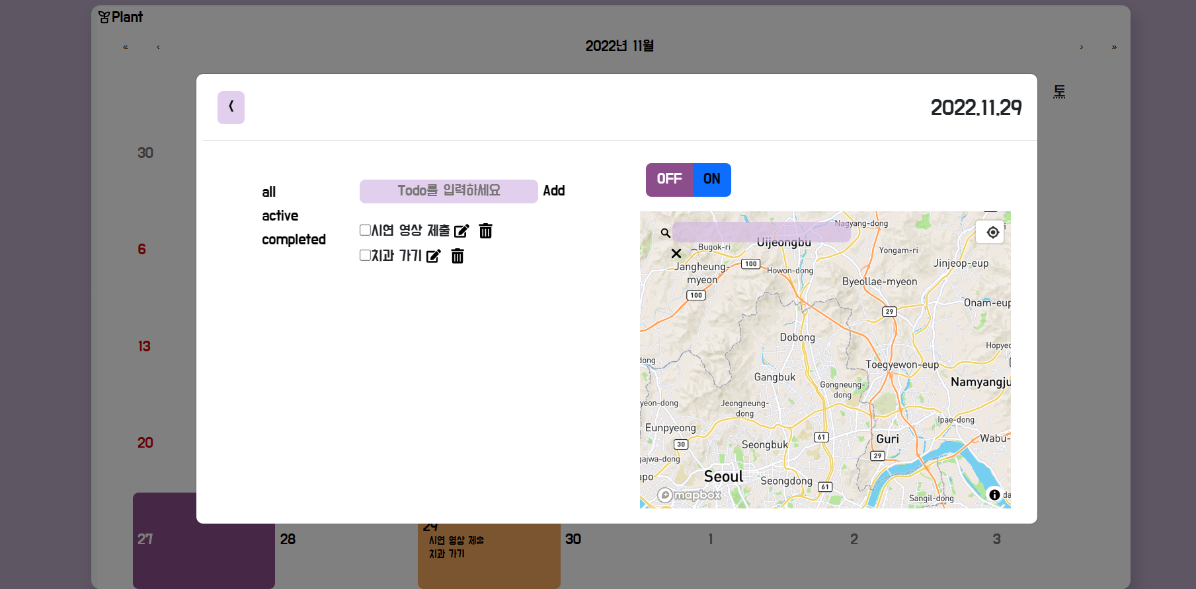
4
계획대비 달성도
실제 구현 UI
예상 UI

Slide 15
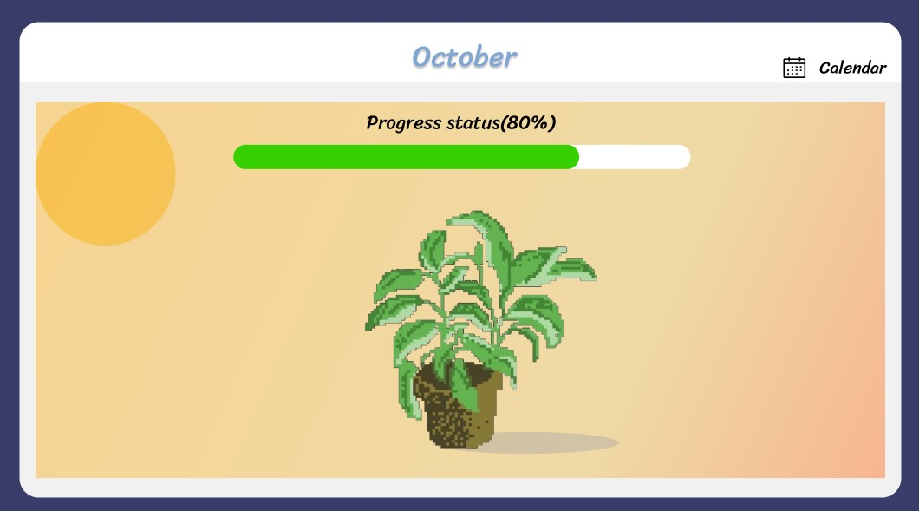
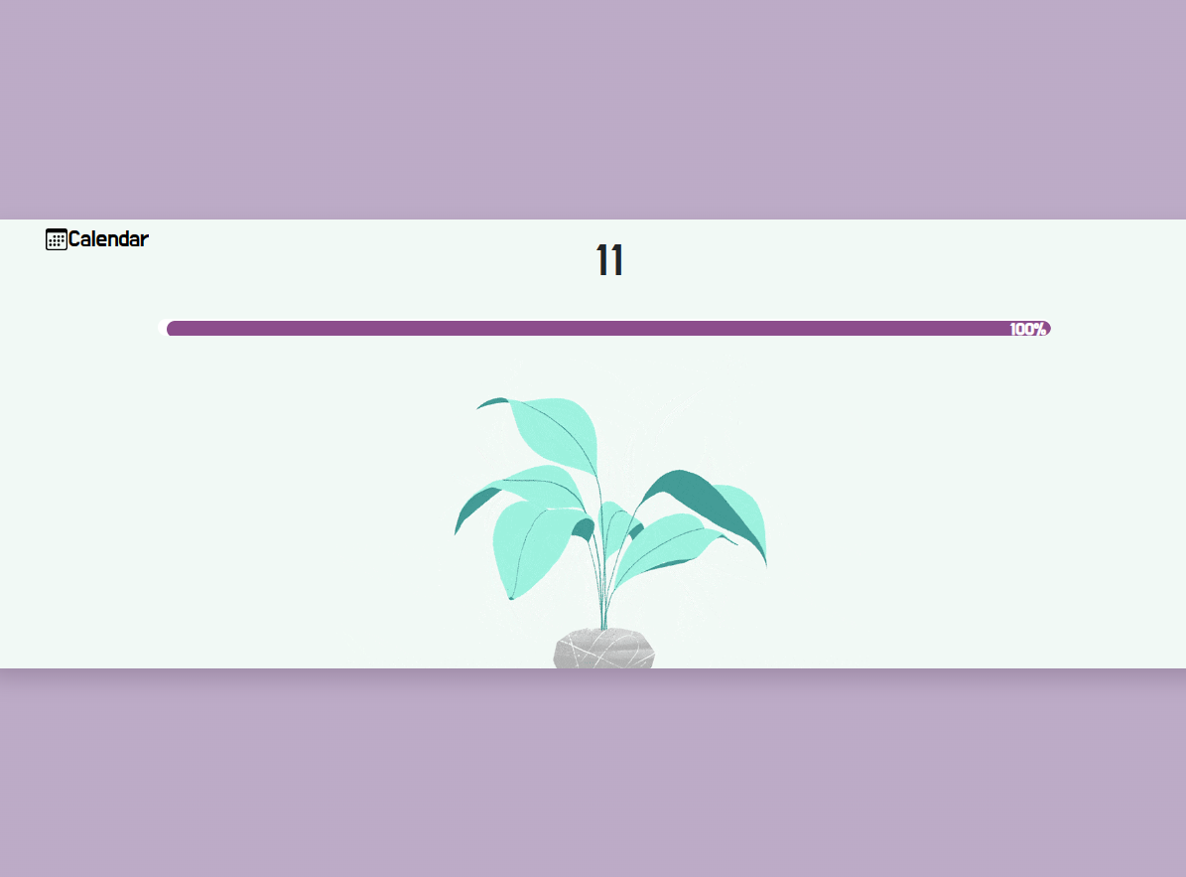
4
계획대비 달성도
실제 구현 UI
예상 UI
Notes:
<숫자>

Slide 16
5
배운 점 & 소감
팀 내 소통과, 분위기가
프로젝트의 방향성을 설정하는데 있어,
중요한 역할을 함을 알게 되었다.
가순원
프로젝트를 진행하며
김은지
프로젝트를 진행하며
김민서
프로젝트를 진행하며
이지원

Slide 17
THEEND
감사합니다

